Slide 1
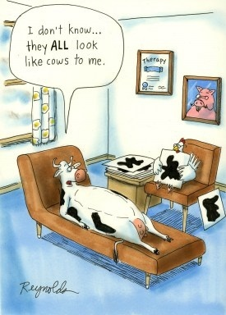
מבחנים פסיכולוגיים

Slide 2
שאלון DOSPERT
לגבי כל אחת מהאמירות הבאות, ציין את הסבירות שתיקח חלק בפעילות המתוארת, אם היית מוצא את עצמך מול אפשרות כזו. השתמש בסולם הבא:
1 - מאוד לא סביר
2 - לא סביר
3 - לא סביר במידה מסויימת
4 - לא בטוח
5 - סביר במידה מסויימת
6 - סביר
7 - מאוד סביר

Slide 3
מהי הסבירות שתיקח חלק בפעילות הבאה, אם היית מוצא את עצמך מול האפשרות הזו:
11. להשקיע 5% מהשכר השנתי במניה ספקולטיבית (סיכון גבוה).
26. להטיס מטוס קטן.
12. לצאת לשיט נהרות בתקופה של זרימה מאסיבית.
28. לעבור לגור בעיר במרחק משמעותי מהמשפחה.
22. להימנע מלומר את דעתך בנושא לא פופולארי בדיון בעבודה.
10. לגלות סוד של חבר למישהו אחר.
19. להחזיר ארנק שמצאתי עם 700 ₪ בתוכו.
17. להשתזף ללא קרם הגנה.
27. ללכת הביתה לבד בלילה באזור לא בטוח של העיר.
13. להמר שכר של יום עבודה על תוצאותיו של אירוע ספורט.

Slide 4
מה לדעתכם מודד המבחן הזה?
איך אפשר לציינן אותו?
יתרונות וחסרונות
סוג המבחן: שאלון

Slide 5
Thematic Apperception Test (TAT)
אנא כתבו ביחס לתמונה שתופיע לנגד עיניכם:
  מה מתרחש בתמונה?
  מה קדם למה שמתרחש?
  מה יקרה לאחר מכן?
  מה הדמויות חושבות ומרגישות?

Slide 6
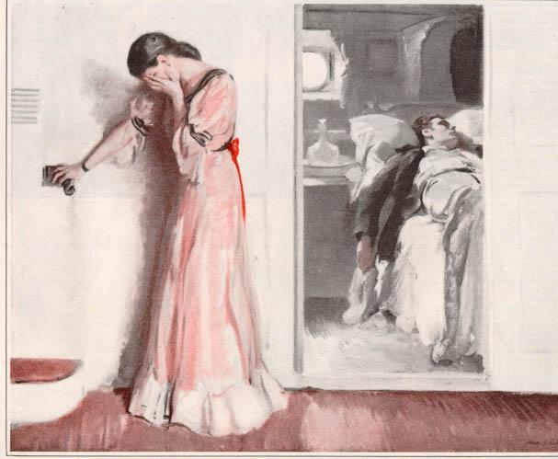

Slide 7
Thematic Apperception Test (TAT)
מה לדעתכם מודד המבחן הזה?
איך אפשר לציינן אותו?
יתרונות וחסרונות
סוג המבחן – השלכתי

Slide 8
"מדובר בנערה שבוכה לאחר שסיפרו לה שארוסה חולה במלריה. הם חזרו לפני שעתיים מטיול בביצה ופתאום עלה לו החום והוא התחיל לרעוד.
הרופא הגיע וניסה להוריד לו את החום בעזרת מגבת רטובה אבל אין שיפור. בהמשך הבחור יבריא והם יתחתנו. כרגע הנערה דואגת לגבי החתונה - היא ממש לא רוצה לבטל כי היא כבר הזמינה את כל החברות שלה. לבחור כואב הראש."

Slide 9
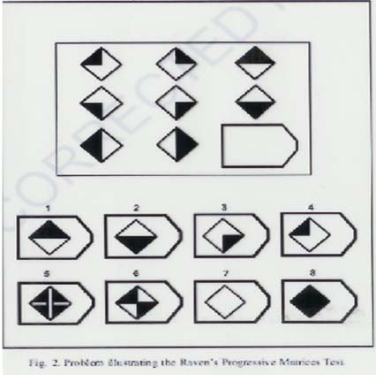
מבחן מטריצות רייבן

Slide 10
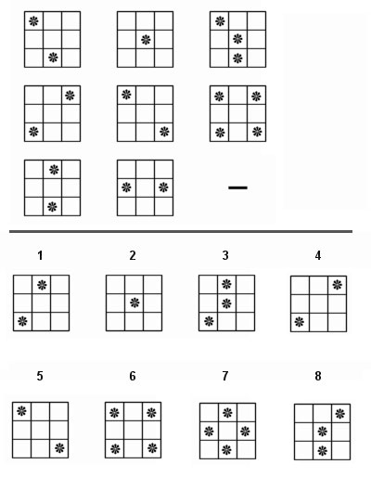

Slide 11
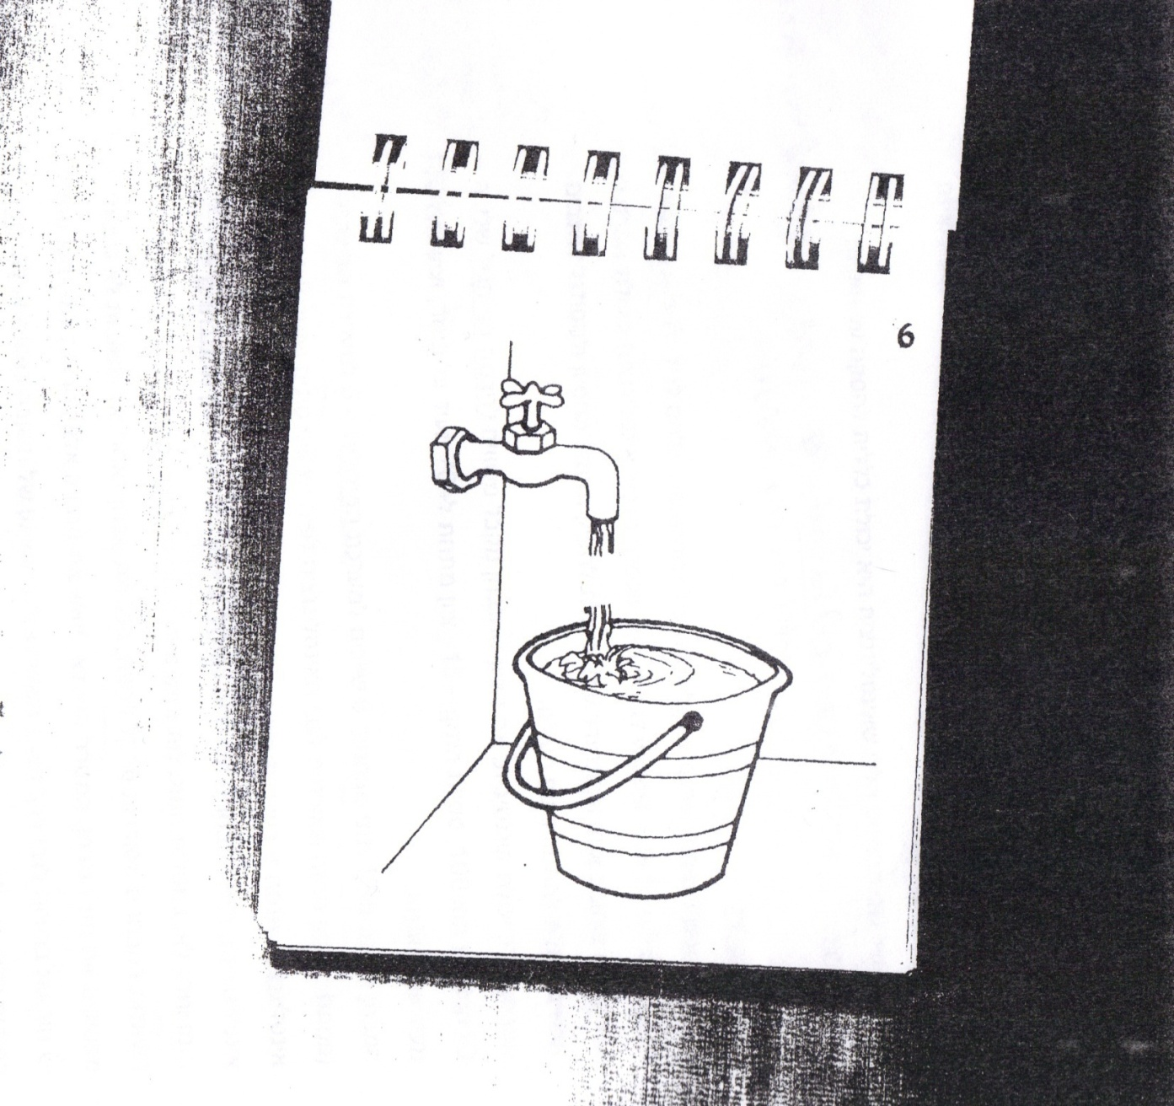
WISC - מבחן השלמת תמונות

Slide 12
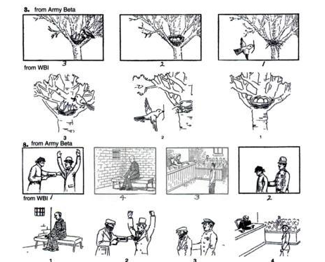
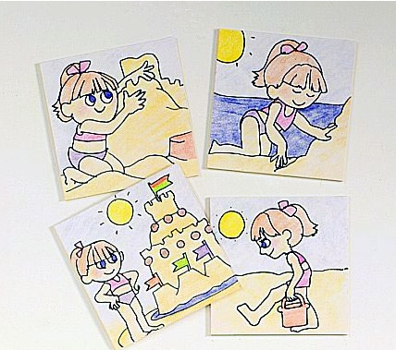
WISC Picture Arrangement – סידור תמונות

Slide 13
יש לי תאבון בריא
כפות הידיים והרגליים שלי בד"כ חמות מספיק
אבא שלי היה איש טוב
נדמה שאף אחד לא מבין אותי
אני לא תמיד אומר את האמת
אני רואה חיות או אנשים סביבי שאחרים לא רואים
לעיתים רחוקות אני חש כאב בעורף
הנשמה שלי עוזבת את הגוף שלי לפעמים
יש לי שיעול רוב הזמן
הייתי רוצה להיות זמר
הכל מתרחש בדיוק כפי שהנבואות בתנ"ך ניבאו
כצעיר הושעתי מבית הספר לפחות פעם אחת כי הברזתי

Slide 14
MMPI
מה לדעתכם מודד המבחן הזה?
איך אפשר לציינן אותו?
יתרונות וחסרונות
סוג המבחן – שאלון

